Slide 1
BREATH of the FLAME The invasion to lizard’s lair
Аттестация Д2(2023/24)
Автор: Тюленев Никита Борисович

Slide 2
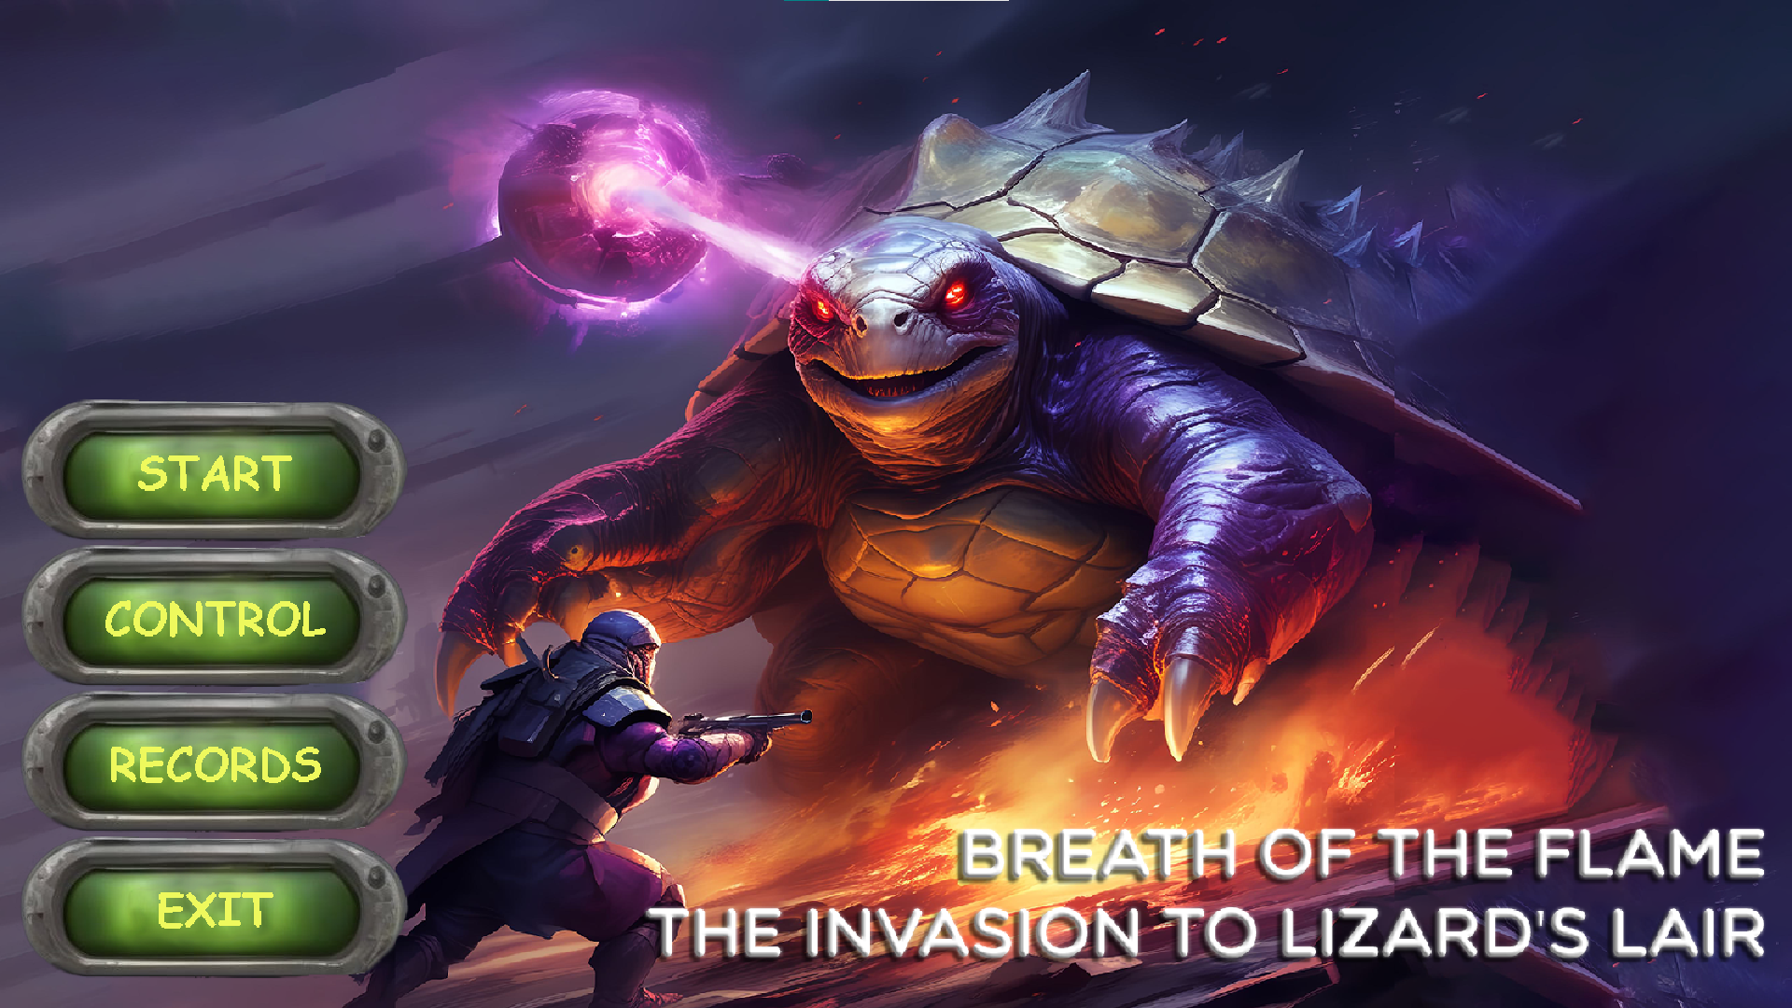
Описание проекта
Проект Breath of the flame представляет собой игру в жанре top-down shooter в изометрической проекции. Главный героем является инопланетный захватчик, прибывший на планету ящеров для ее покорения.

Slide 3
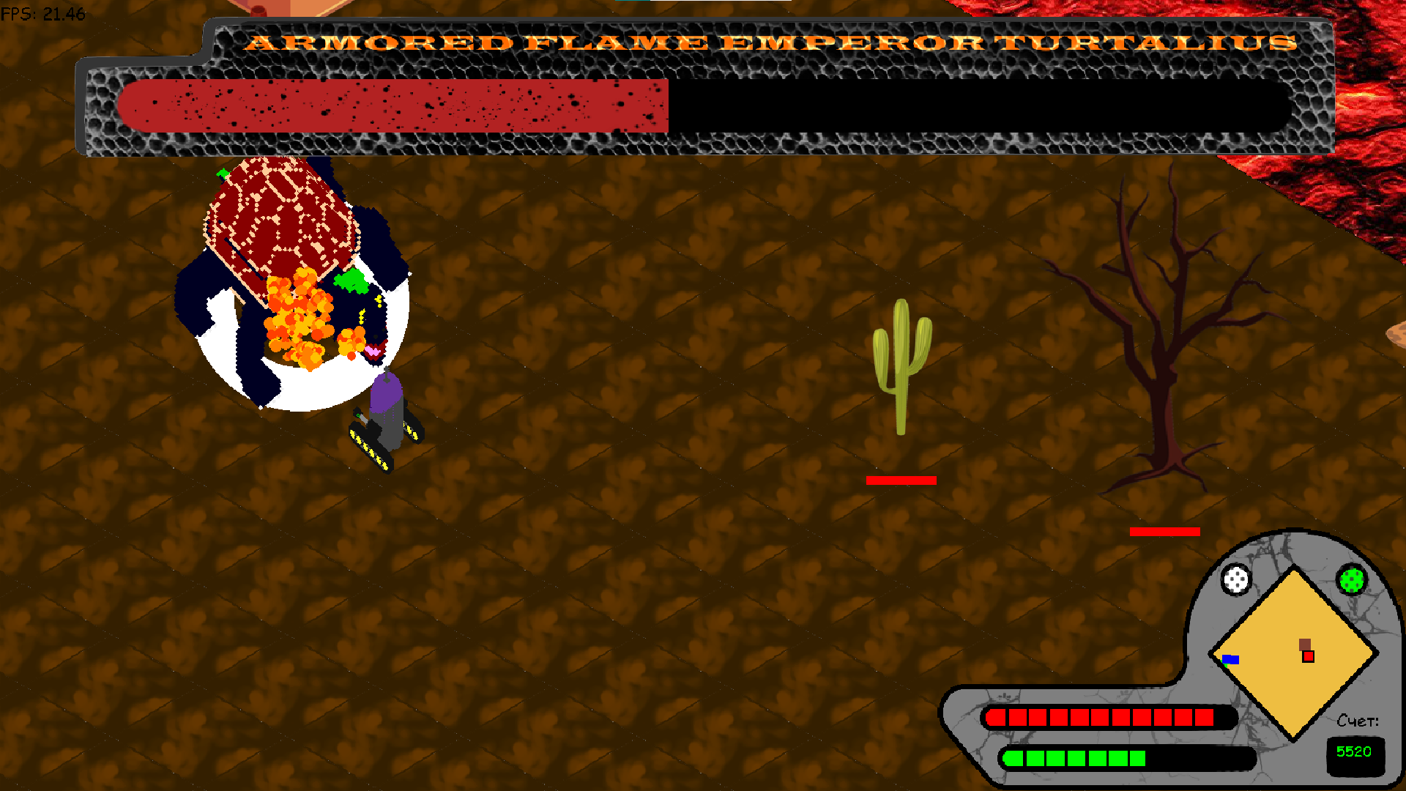
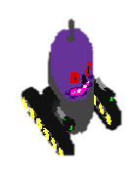
Игровой Процесс (игрок)
У игрока есть два ключевых ресурса: энергия и здоровье
Обнуление здоровья означает смерть и прекращает игру (тратить при успешных атаках врага)
Энергия тратится на любое действие, при ее обнулении игра не кончается, но игрок бездействует

Slide 4
Игровой Процесс (ИГрок)
В основе перемещения лежит движение вперед/назад и повороты (WASD)
SHIFT ускоряет перемещение
CTRL мгновенный разворот
SPACE стрельба

Slide 5


Игровой Процесс (башни)
Игрок может восстановить свои ресурсы, приблизившись к башням
При непрерывном использовании эффект от башен слабеет
Если на некоторое время отойти от башни, то их эффект восстановится
Башни могут быть разрушены врага
При прекращении атаки восстанавливают прочность

Slide 6



Игровой Процесс (Локация)
Игрок заперт на карте размером 20 x 20 тайлов и не может ее покинуть
На карте размещены две башни (предыдущий слайд), а так же различные декорации, расставленные случайным образом
Некоторые из декораций не проходимы для врагов и игрока

Slide 7
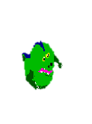
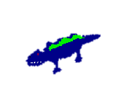
Игровой Процесс (Враги)
Основными врагами являются Dino и Croko
Dino атакуют из далека красными ядовитыми пузырями
Croko атакуют в ближнем бою
Враги атакуют игрока или башни в зависимости от того, что ближе
Наткнувшись на препятствие, они его разрушают

Slide 8
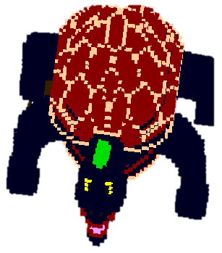
Игровой Процесс (БОСС)
Босс имеет повышенный запас здоровья по сравнению с другими врагами
Имеет две атаки пламенное дыхание и ударная волна
Не наносит урона башням, однако мгновенно сносит любые препятствия в силу своих размеров

Slide 9
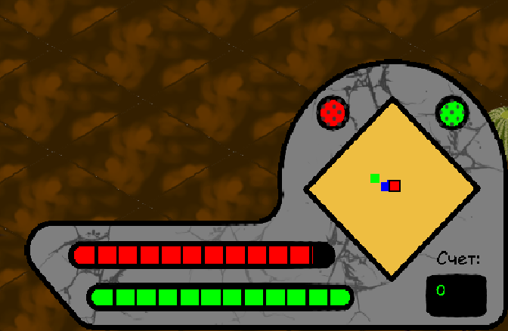
Интерфейс(GUI)
Для отражения состояния игрока используется шкала здоровья и энергии
В правом углу присутствует счетчик очков
Есть карта, отражающая распределение врагов относительно игрока
Красный и Зеленый индикатор начинают мигать, если башни были атакованы

Slide 10
Интерфейс(Главное меню)
В главном меню 4 кнопки:
START – начало игры
CONTROL – для подсказки управления
RECORDS – для отображения 10 лучших забегов
EXIT – для выхода из игры
Для хранения рекордов использует база данных sqlite3

Slide 11
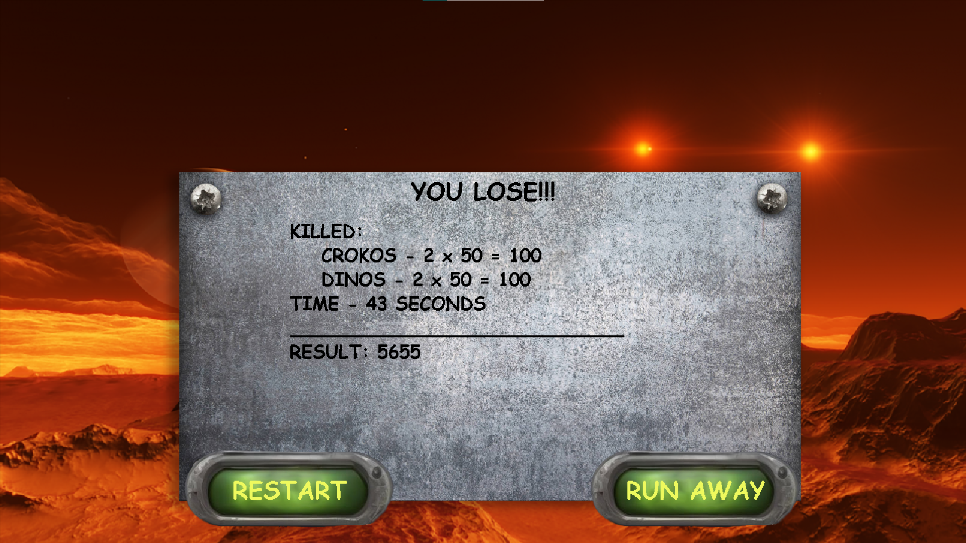
Интерфейс(Окно итогов забега)
Забег может окончится либо победой над боссом, либо смертью игрока
В обоих случаях демонстрируется статистика забега
Игрок может либо начать заново (RESTART) или вернуться в главное меню (RUN AWAY)

Slide 12
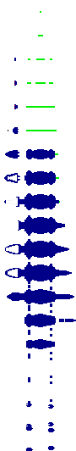
Отрисовка псевдо-3D объектов
Для имитации трехмерных объектов использовался подход sprite stacking (стыковка спрайтов)
В его основе лежит подготовка набора изображений, каждое из которых будет отдельным слоем объекта
Далее все картинки отрисовываются по одному со смещением по высоте
Вращая отдельные слои, создается эффект трехмерного поворота вокруг оси Z

Slide 13
Спасибо за внимание
Видео демонстрация игрового процесса: https://youtu.be/pLw1jFLc4zg?si=_Wu6pm6VIMA4m4CW
Гит-хаб:
https://github.com/niherus/pygame_proj_yandex.git

